Slide 1

Description du projet
Brève description du projet
Projet GesProj2
Jonathan Stocchetti, Dylan Rodrigues, Jérémy Schaefer, Samuel Dulex | Etml

Slide 2
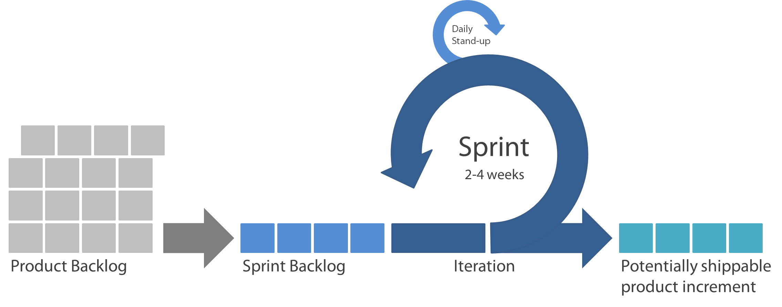
Objectif général du projet
Réaliser une application pour la gestion d'un catalogue de formations
Une institution possède un département de formations en internes et en externes.
Nous devons prouver que nous sommes capable de travailler en groupe en étant organiser avec l'aide des méthodologies SCRUM
Notes:
Plusieurs diapositives sont peut-être nécessaires

Slide 3
Objectifs
Objectifs techniques:
Gérer la liste des formations
Gérer la liste des formateur
Gérer la liste des participants-étudiant
Gérer les inscriptions aux formations
Gérer les résultats des enquêtes de satisfaction

Slide 4
Livrables
Une planification initial (Livré le lien Trello)
Un rapport de projet
Un journal de trvail (Livré le lien Trello)
Un manuel de mis en œuvre des composants de l'application (Comment faire fonctionner le site avec la base sur un nouveau PC)
Un fichier d'archive contenant l'intégralité de la BDD, des codes et des documents (En .zip)

Slide 5

Utilisation de GIT
Nous avons utilisé GitKraken qui est une version de Git avec une interface.
Démonstration de nos arrangements avec GitKraken

Slide 6

Rôles et responsabilités des membres au sein des équipes du projet
Alain Girardet - Client
Samuel Dulex - Scrum Master
Jonathan Stocchetti - Equipe de développement
Jérémy Schaefer - Equipe de développement
Dylan Rodrigues Alves - Equipe de développement

Slide 7
Jérémy Schaefer

Slide 8
Dylan Rodrigues Alves

Slide 9
Jonathan Stocchetti

Slide 10
Samuel Dulex
Scrum Master
Adapter le Template
Insérer une partie des requêtes
Présentation

Slide 11
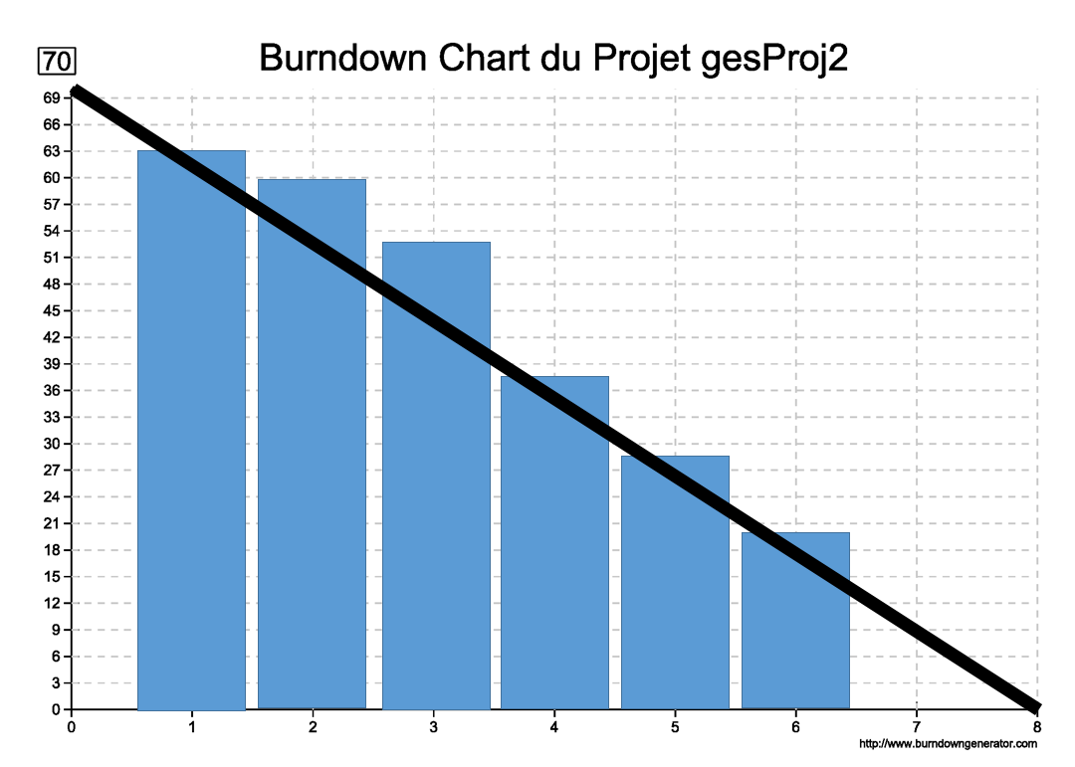
Burndown Chart

Slide 12
Trello
Sprint 1
Sprint 2
Sprint 2
22 Mars
29 Mars
29 Mars
Sprint 5
Sprint 6
Sprint 7
10 janvier
10 avril

Slide 13
Analyse du code
Définissez des plans de gestion de la qualité
Comment allez-vous surveiller et contrôler les coûts ?
Comment allez-vous surveiller et contrôler le planning ?
Notes:
Plusieurs diapositives sont peut-être nécessaires

Slide 14
Annexe
Pour plus d'infos:
Cahier des Charges
Rapport de Projet
Fichier Excel à transformer en application Web
Lien Cahier des charges
Lien Rapport de Projet
Lien fichier Excel

